Slide 1
קריאת משפטים עם תנועת הקובוץ.
הוראות:
התלמיד קורא את המשפט ובוחר בתמונה בהתאם. במידה וצדק מקבל משוב חיובי, הוא ממשיך לשקף הבא ע"י לחיצה על הילד בפינה השמאלית. במידה וטעה הוא חוזר בחזרה לשקף, גם כאן ע"י לחיצה על הילד.
המצגת מתאימה לתרגול וביסוס השליטה בתנועת הקובוץ.

Slide 2
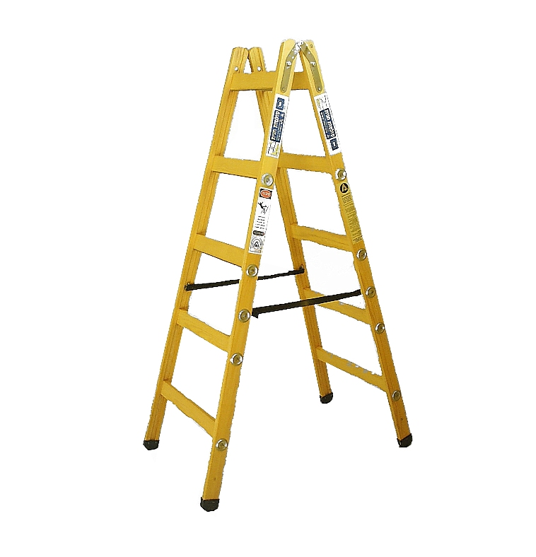

סֻלָּם גָּבוֹהַּ

Slide 3


נסה שוב...

Slide 4

יפה

Slide 5


הַתֻּכִּי יָרוֹק

Slide 6
נסה שוב...

Slide 7
יפה

Slide 8

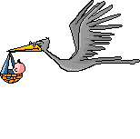
תֻּכִּי צִבְעוֹנִי

Slide 9
נסה שוב...

Slide 10
יפה

Slide 11
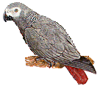

תֻּכִּי אָפוֹר

Slide 12
נסה שוב...

Slide 13
יפה

Slide 14
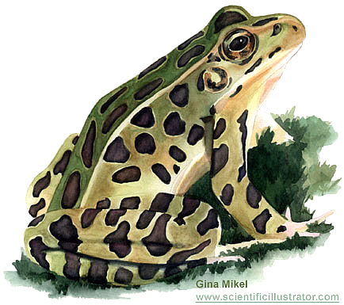
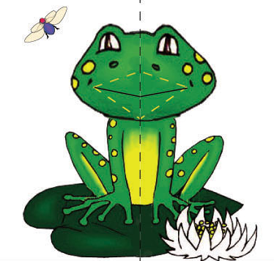
צְפַרְדֵּעַ יְרֻקָּה

Slide 15
נסה שוב...

Slide 16
יפה

Slide 17

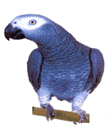
לַתֻּכִּי זָנָב אָרֹךְ

Slide 18
נסה שוב...

Slide 19
יפה

Slide 20
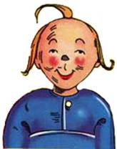

חֻלְצָה כְּחֻלָה

Slide 21
נסה שוב...

Slide 22
יפה

Slide 23


צִיפּוֹר יְרֻקָה

Slide 24
נסה שוב...

Slide 25
יפה

Slide 26
קֻפְסָה

Slide 27
נסה שוב...

Slide 28
יפה

Slide 29
מַה מַתְאִים?
קֻבִּיוֹת אֲדֻמוֹת
קֻבִּיוֹת כְּחֻלוֹת

Slide 30
נסה שוב...

Slide 31
יפה

Slide 32
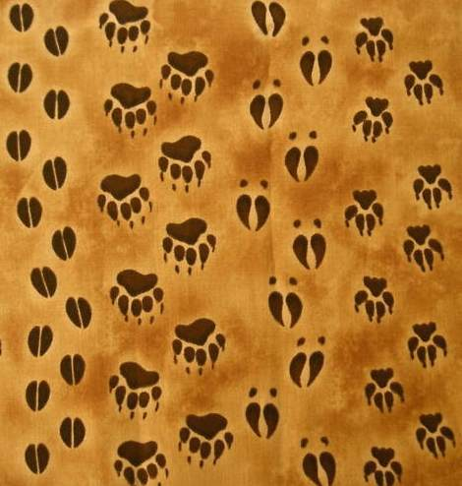


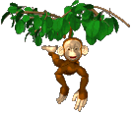

לכלם

Slide 33
נסה שוב...

Slide 34
יפה

Slide 35
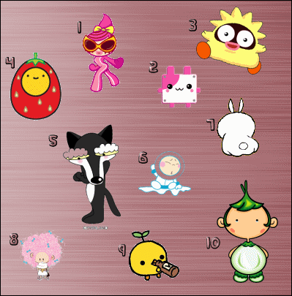
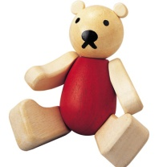
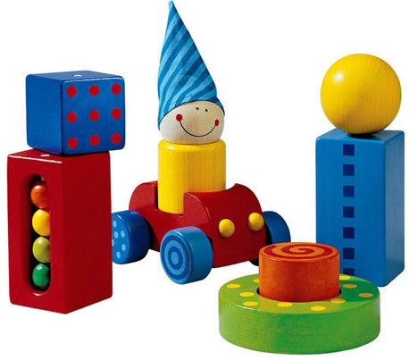
יום הלדת
חֲנוּת צַעֲצוּעִים
מַחְשְׁבִים 10

Slide 36
נסה שוב...

Slide 37
יפה

Slide 38
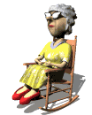

מַה מַתְאִים?
חלצה

Slide 39
נסה שוב...

Slide 40
יפה

Slide 41
סַבְתָא אָפְתָה עוּגָה
בֻּבָּה

Slide 42
נסה שוב...

Slide 43
יפה

Slide 44

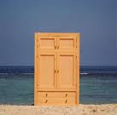

יָעֵל עֲצוּבָה, הִיא אִבְּדָה אֶת הַבֻּבָּה. מְצָא אֶת הַבֻּבָּה.

Slide 45
נסה שוב...

Slide 46
יפה

Slide 47


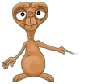
מְסֻכָּן.

Slide 48
נסה שוב...

Slide 49
יפה

Slide 50



ספגניה

Slide 51
נסה שוב...

Slide 52
יפה

Slide 53
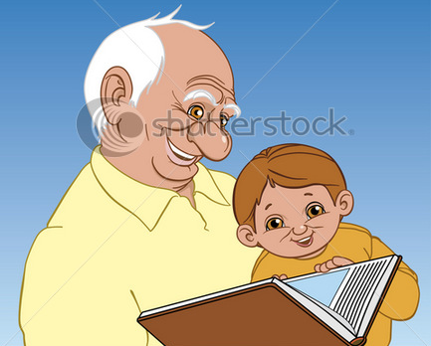
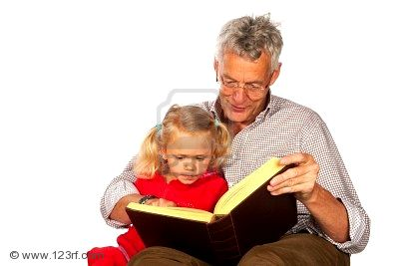
חנכיה

Slide 54
נסה שוב...

Slide 55
יפה

Slide 56

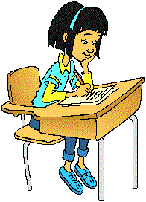
רכבת אֲרֻכָּה

Slide 57
נסה שוב...

Slide 58
יפה

Slide 59
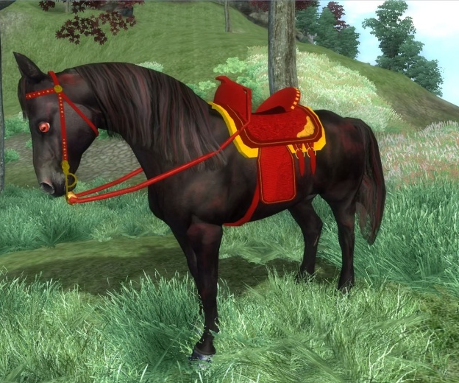
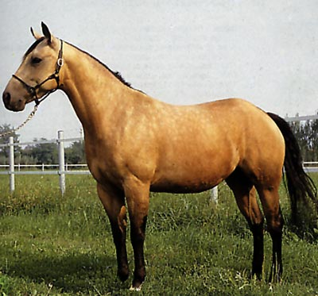
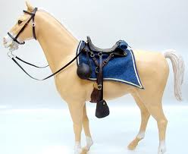
לַסוּסִים אֻכָּפִים

Slide 60
נסה שוב...

Slide 61
יפה

Slide 62
סוף

